Slide 1







ӘЙЕЛДЕР ІСТЕРІ ЖӘНЕ ОТБАСЫЛЫҚ-ДЕМОГРАФИЯЛЫҚ САЯСАТ ЖӨНІНДЕГІ ҰЛТТЫҚ КОМИССИЯ
БҰҰ ПОПУЛЯЦИЯЛЫҚ ҚОРЫ
(ЮНФПА)
САНАЛЫ ӘКЕЛІК
Материалды БҰҰ-ның Популяциялық қоры (ЮНФПА) ӘЙЕЛДЕР ІСТЕРІ ЖӘНЕ ОТБАСЫЛЫҚ-ДЕМОГРАФИЯЛЫҚ САЯСАТ ЖӨНІНДЕГІ ҰЛТТЫҚ КОМИССИЯ
бастамасымен әзірледі
және жобада қолданылады
ҚР Ақпарат және қоғамдық даму министрлігінің қолдауымен
«Азаматтық бастамаларды қолдау орталығы» КЕАҚ мемлекеттік гранты аясында жүзеге асырылатын
«Әкелік институтты қолдау жөніндегі шаралар кешені»
атты жобасы

Slide 2







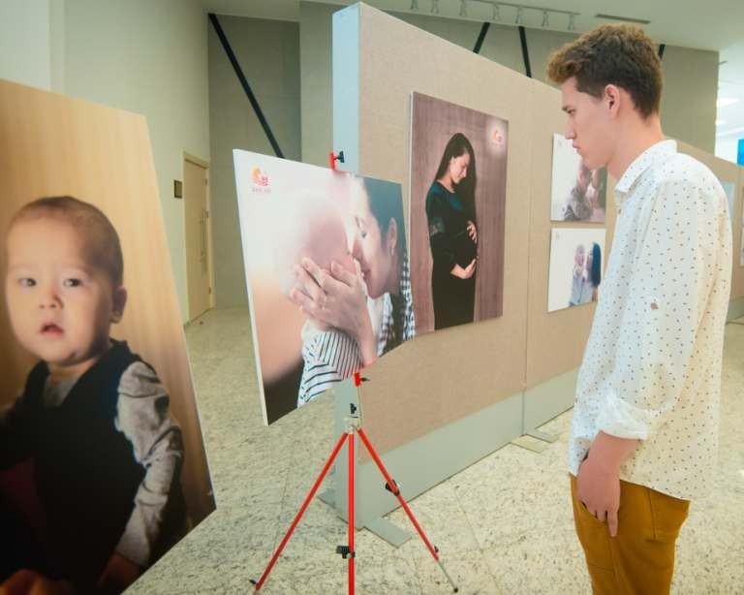


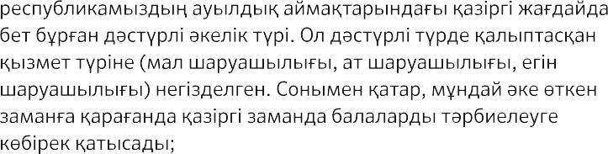
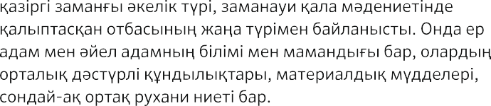

Slide 3
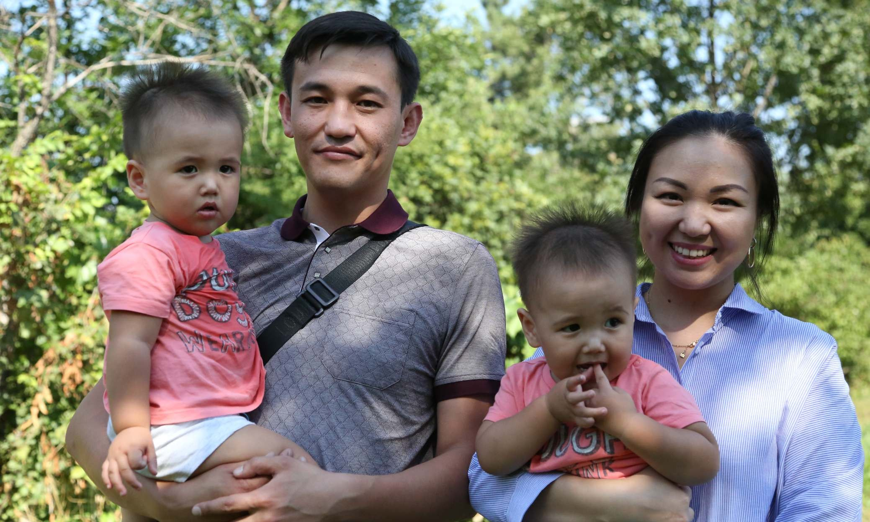
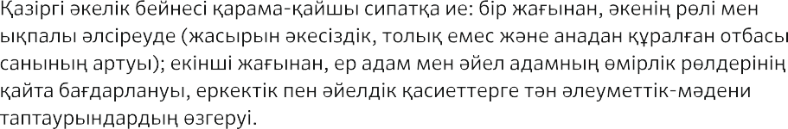



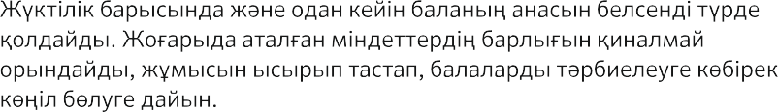

Slide 4
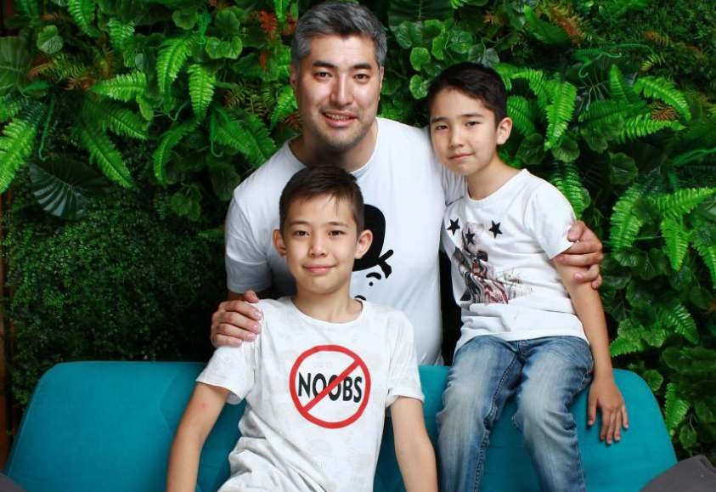








Slide 5
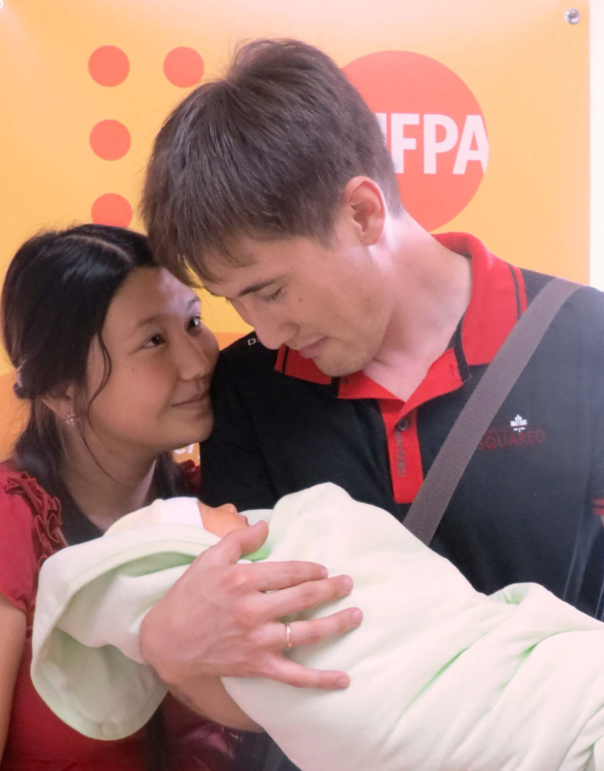
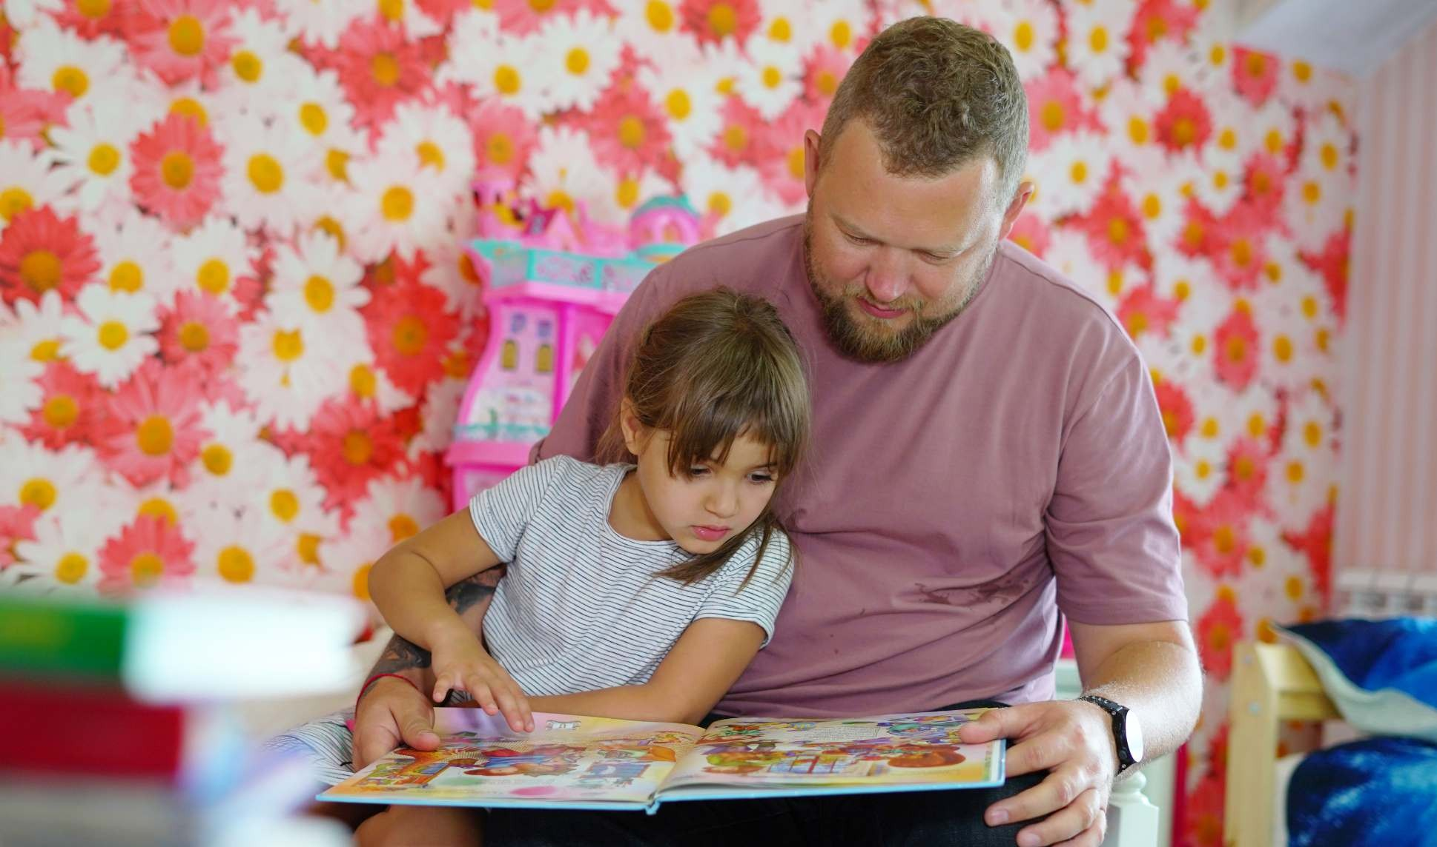

Slide 6
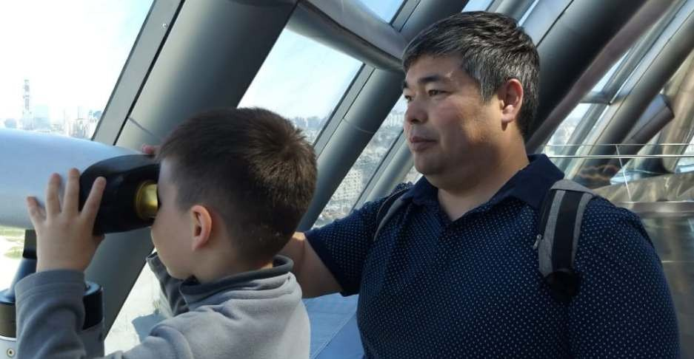
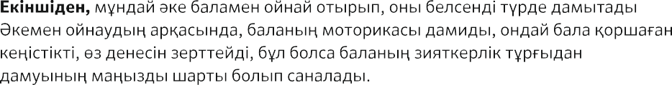
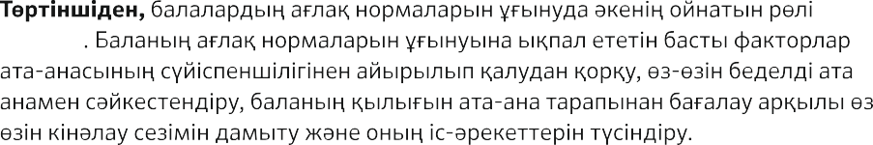
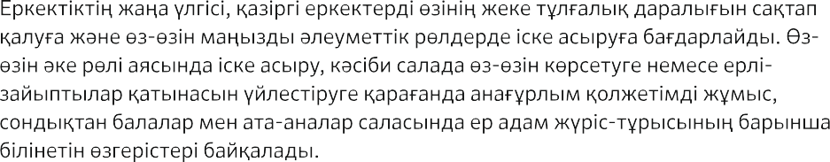
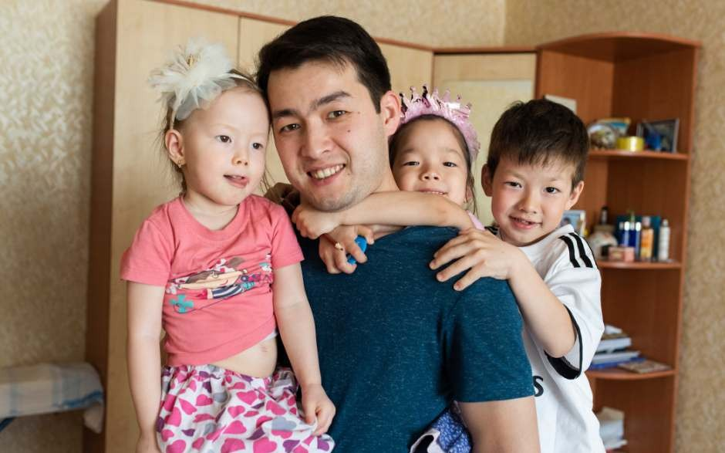

Slide 7

